Slide 1
Business Plan – Business Model

Slide 2
Compétences professionnelles C01 associées au module de la formation :
Afin de prendre les responsabilités qui seront les siennes dans son implication dans la stratégie de l’entreprise, l’apprenti doit acquérir des méthodes et des outils pour développer des compétences métier en matière de réalisation d’un Business plan et son financement, appréhender les enjeux du e-business.

Slide 3
Différences entre business plan et business model
Le business model - ou modèle économique - est le concept qui permet à une entreprise de gagner de l'argent. Il peut se formaliser dans un document de présentation de la logique globale de l’entreprise et d’explication de la création de valeur, de comment elle le fait, pour qui, et comment elle gagne de l’argent.

Slide 4
Le business plan – ou plan d’affaire - est la déclinaison concrète, opérationnelle et chiffrée du business model. Il prend la forme d’un document formel de présentation de la stratégie de l’entreprise, de la vision du dirigeant, de comment sera implémenté le business model, de sa situation financière future (bilan prévisionnel) et de l’activité (compte de résultat prévisionnel) de l’entreprise.

Slide 5
Dans l’ordre, l’entrepreneur commence un travail de réflexion, de diagnostic et de synthèse pour concevoir un business model. Ensuite, il planchera sur son business plan qui viendra valider le business model grâce à des hypothèses et des données chiffrées.

Slide 6
Le business plan est un document d’une trentaine de pages, décliné en une vingtaine de diapositives pour une présentation orale. Indispensable, le business plan inclut le plan de financement afin de démontrer la viabilité du projet d’entreprise. Celui-ci comprend :
Un bilan prévisionnel sur 3 ans minimum
Un compte de résultat prévisionnel sur 3 ans minimum
Un plan de trésorerie sur 1 an minimum
Un tableau de financement

Slide 7
En définitive, le business model est le cœur du business plan sur lequel repose la stratégie globale de l’entreprise. Très concrètement, il répond à la question : comment gagner de l’argent?

Slide 8
Quelques éléments clés pour concevoir son business model
Business model Canvas

Slide 9
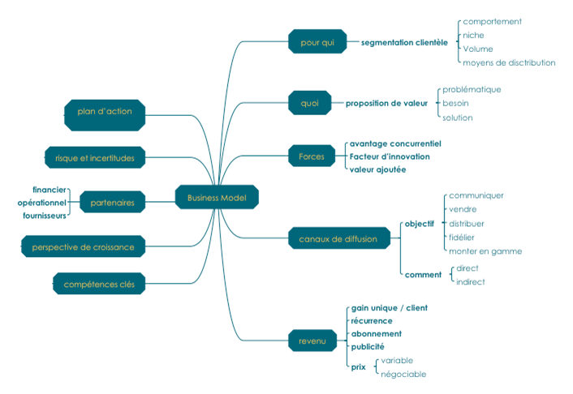

Slide 10
Quelques exemples de business model courants:
Un des modèles les plus ancestraux est celui de la production de produits ou services. Déjà, l’homme en se sédentarisant a vécu de sa production (agriculture, élevage…). C’est une création de valeur dans le but de la consommer grâce aux capacités physiques et intellectuelles de l’homme. Au cours du temps, l’industrialisation a consisté à augmenter la production par personne.

Slide 11
Le modèle de la distribution est aussi un modèle ancien et encore classique aujourd’hui. Il consiste en outre à vendre ce qui a été produit (des biens ou des services). C’est celui du commerce, en direct vers le consommateur final, ou en tant qu’intermédiaires (grossiste)

Slide 12
Le modèle low-cost est souvent dérivé du modèle de la distribution, mais pas exclusivement. Citons par exemple : les compagnies aériennes Ryanair et Easyjet ou les chaînes d’hôtels Formule 1, ou encore le modèle de Ikéa. Mixte entre le modèle de distribution et celui du low-cost. Il repose sur le contrôle des coûts à chaque niveau de la chaîne pour des prix inférieurs à ceux de la concurrence. IKEA grandit et fidélise sa clientèle en la sollicitant : le self-service en grande surface avec des clients qui montent eux-mêmes leurs meubles. La vente à domicile est aussi un dérivé à mi chemin entre le modèle de distribution et celui du low-cost avec le très célèbre exemple « Tupperware », depuis copié pour beaucoup de produits.

Slide 13
Le modèle de désintermédiation est aussi dans une logique de réduction de coûts en supprimant les intermédiaires de la chaîne de production ou de distribution. Internet en a permis un fort développement : agences de voyage en ligne, Amazon, PriceMinsiter, un dépôt-vente internet...

Slide 14
Le modèle de commissionnement ou réintermédiation fait à l’inverse réapparaître des intermédiaires pour produire, vendre, distribuer des services ou des produits d’une autre entreprise. En contrepartie, un pourcentage du chiffres d’affaire est récupéré sous forme de commission. Ce sont par exemple : les agents d’assurances, les sites de ventes privées, les concessionnaires auto, les comparateurs de coûts sur internet, les sites de vente ultra-spécialisés…

Slide 15
Encore, un autre modèle où le revenu est généré grâce à un abonnement donnant accès à un produit ou un service. C’est le cas d’un journal par exemple. En sont issus aussi les opérateurs téléphoniques avec en plus une facturation de consommation effective. Et encore e-commerce par abonnement avec des jolis succès comme LePetitBallon, Joliebox ou MylittleBox de MylittleParis

Slide 16
Enfin, nous pouvons citer le modèle Freemium, un modèle du web récent, apparu en 2006, qui propose gratuitement un service de base, limité dans le temps, en volume de données ou en fonctionnalités. Les revenus sont générés grâce à la montée en gamme, la levée des limitations. C’est la version Premium. Tels sont les modèles de Viadeo et Linkedin.

Slide 17
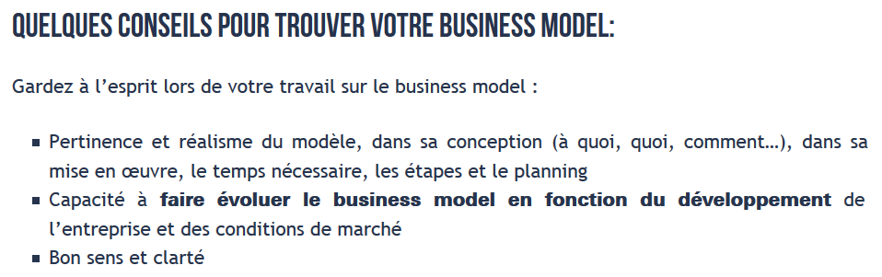

Slide 18
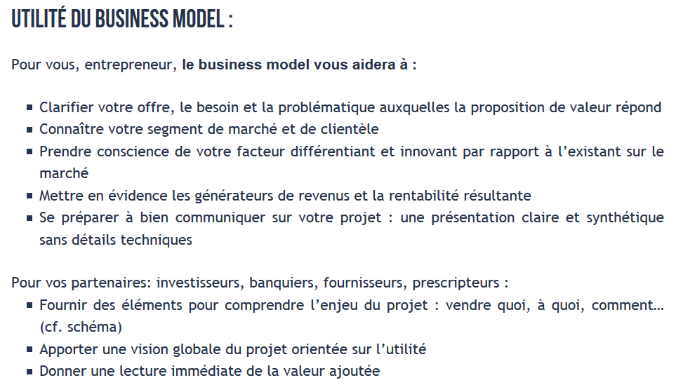

Slide 19
Le business model est l’élément clé du business plan pour passer d’une idée ou d’un concept à une entreprise viable dans le temps, pérenne et rentable. Il réclame de pouvoir prendre du recul sur son activité, d’organiser sa réflexion, de structurer ses idées et de s’entourer de personnes qui joueront le rôle de miroir.

Slide 20
Evaluer le potentiel d’un marché

Slide 21
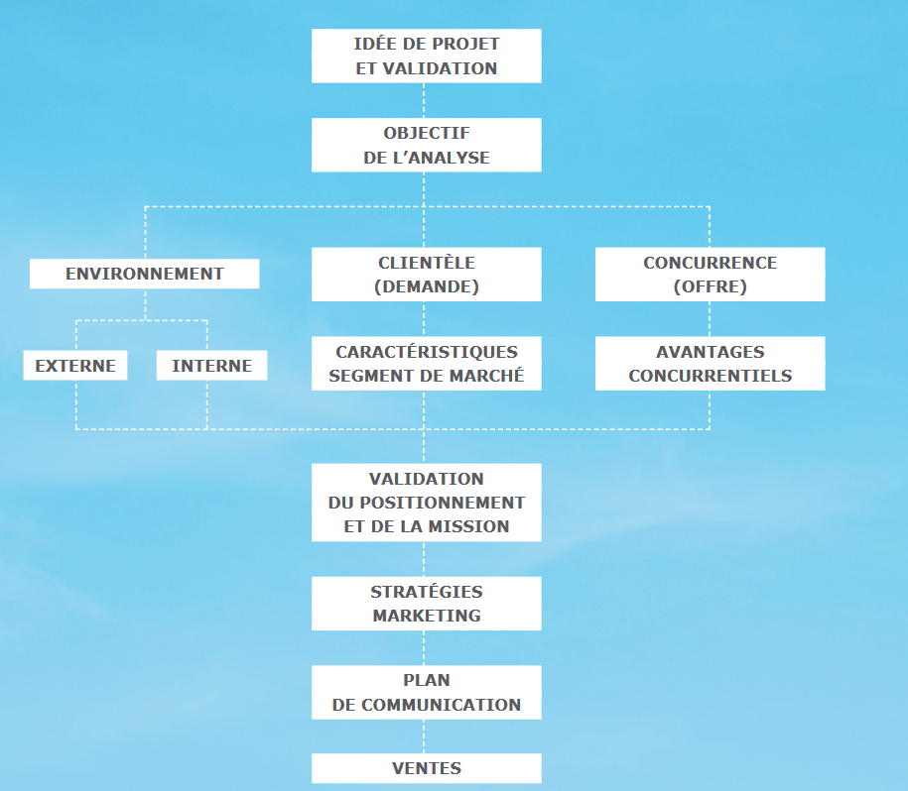

Slide 22
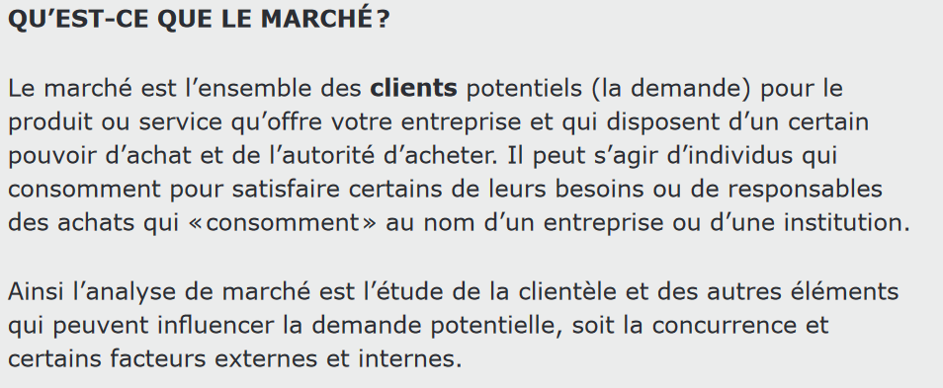

Slide 23
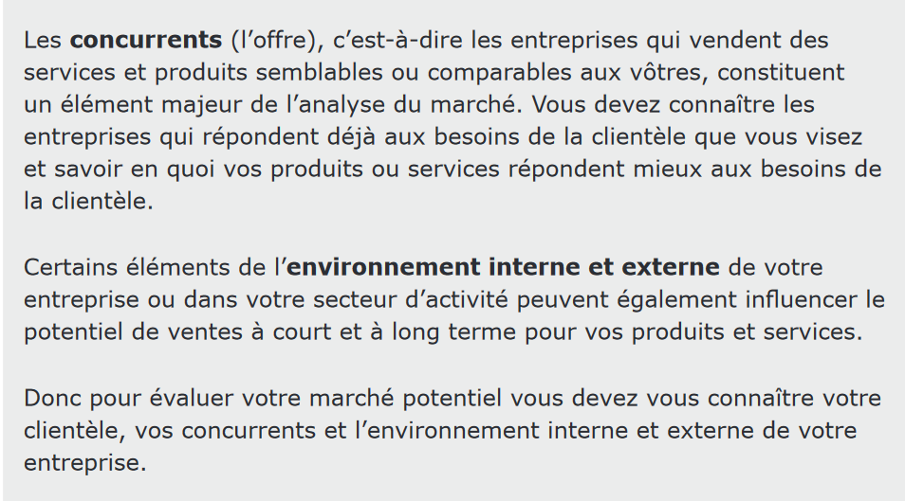

Slide 24
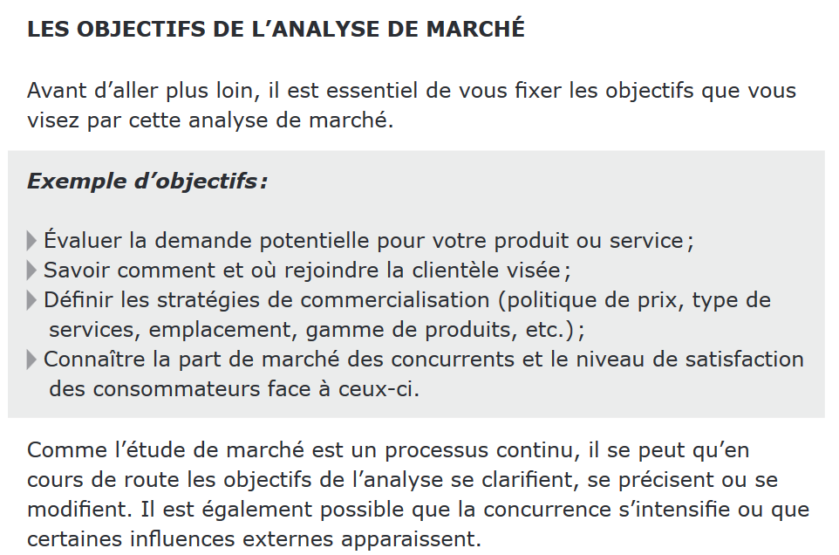

Slide 25
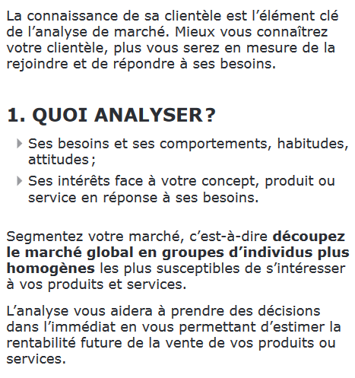
L’analyse de la clientèle

Slide 26
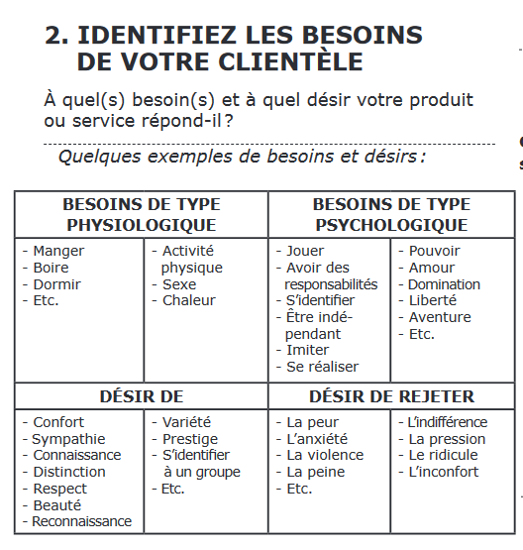

Slide 27
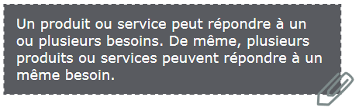

Slide 28
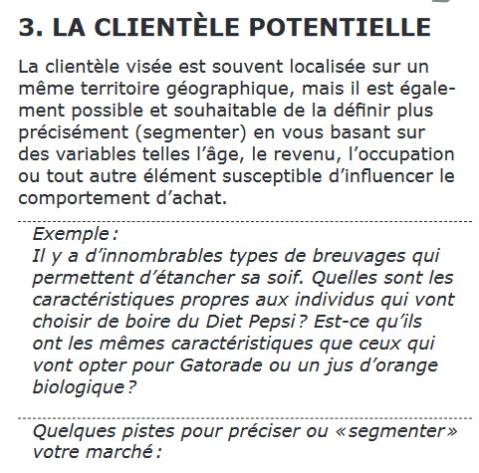

Slide 29
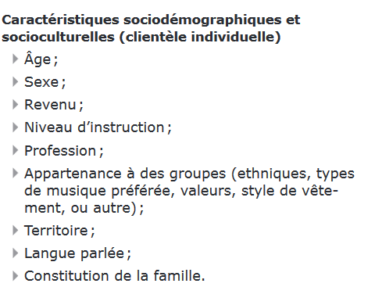

Slide 30
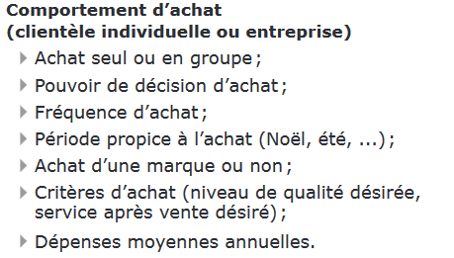

Slide 31
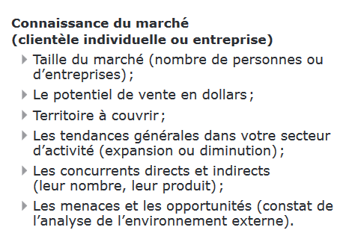

Slide 32
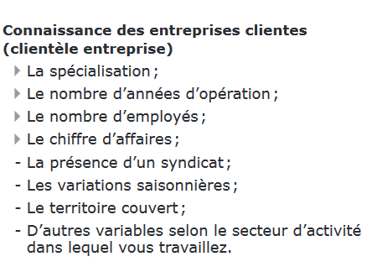

Slide 33
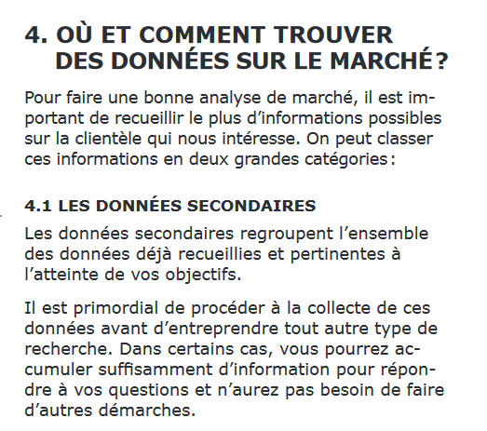

Slide 34
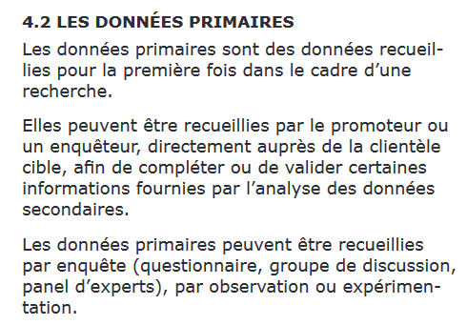

Slide 35
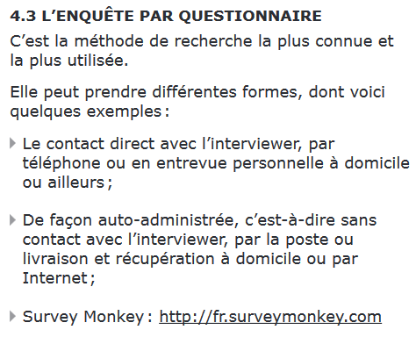

Slide 36
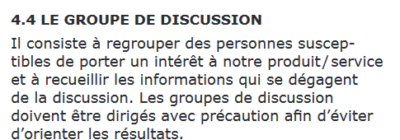

Slide 37
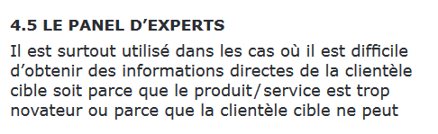
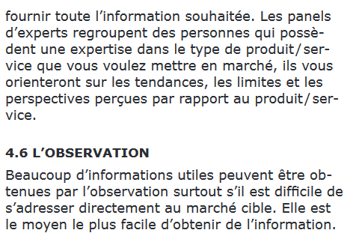

Slide 38
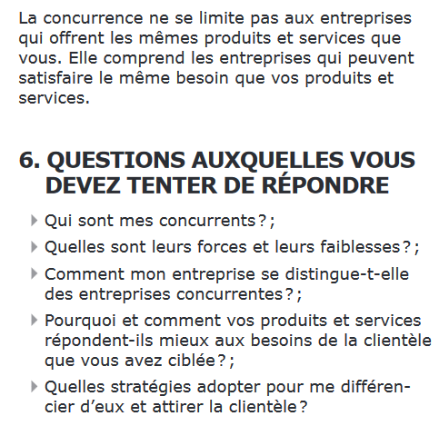
L’analyse de la concurrence

Slide 39
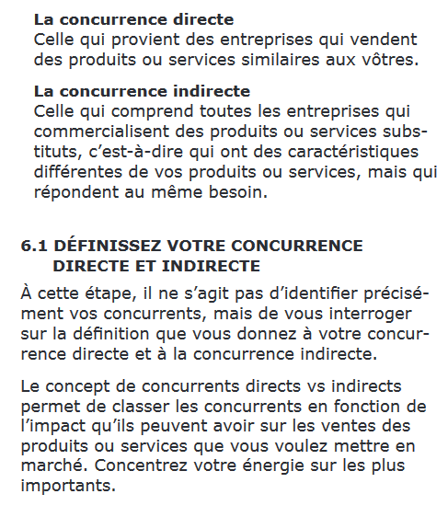

Slide 40
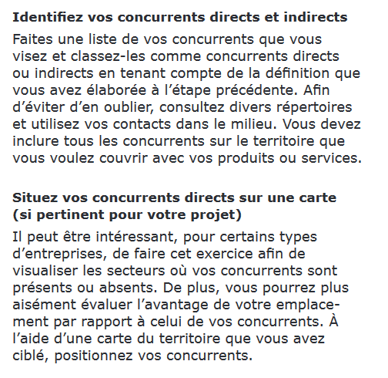

Slide 41
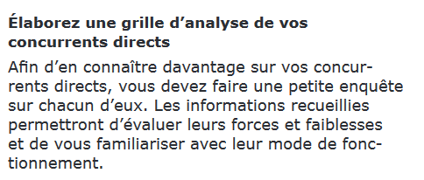

Slide 42
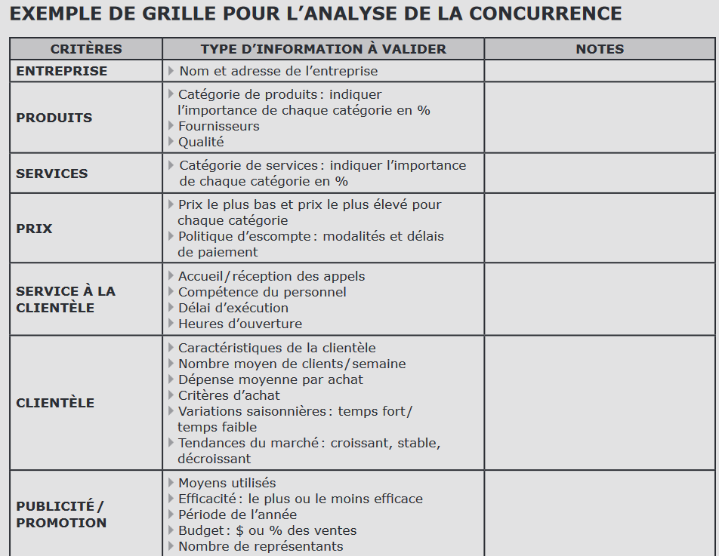

Slide 43
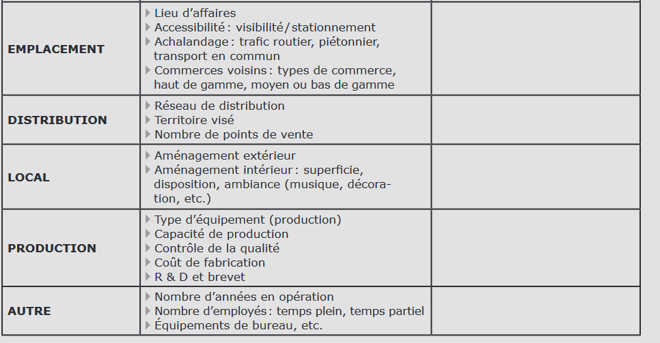

Slide 44
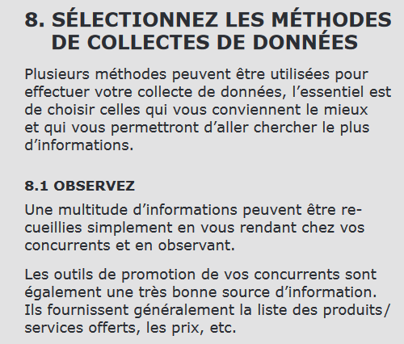

Slide 45
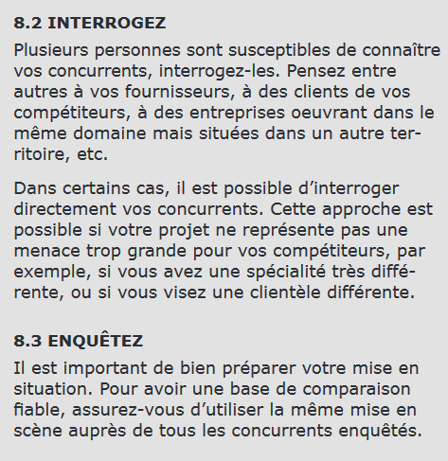

Slide 46
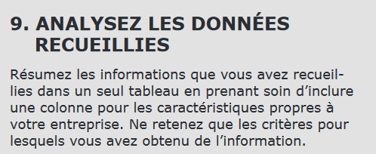
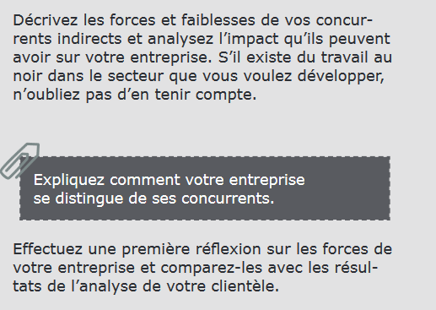

Slide 47
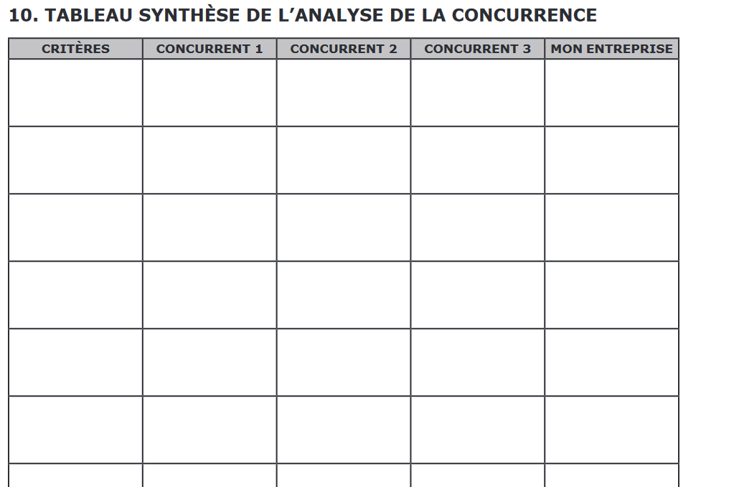

Slide 48
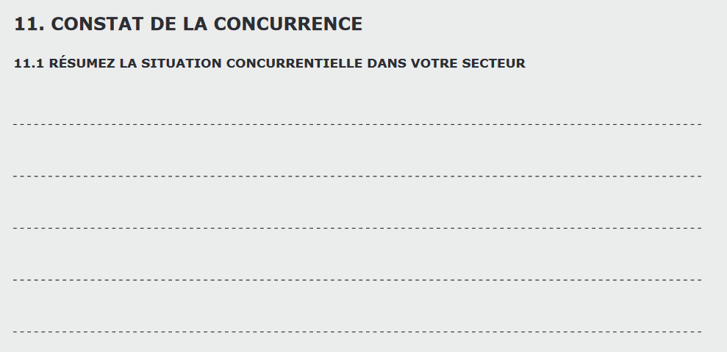

Slide 49
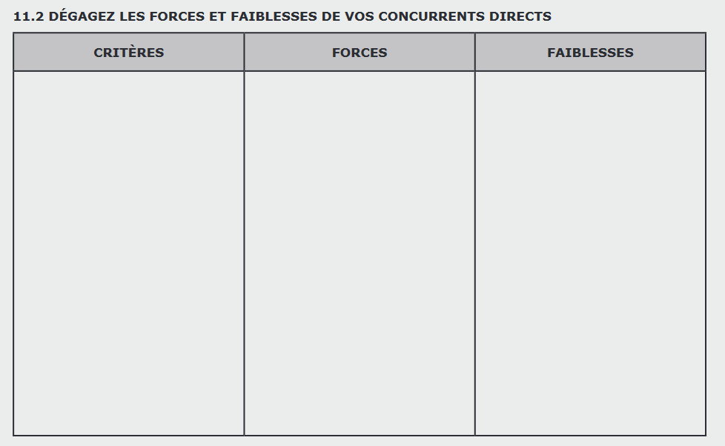

Slide 50
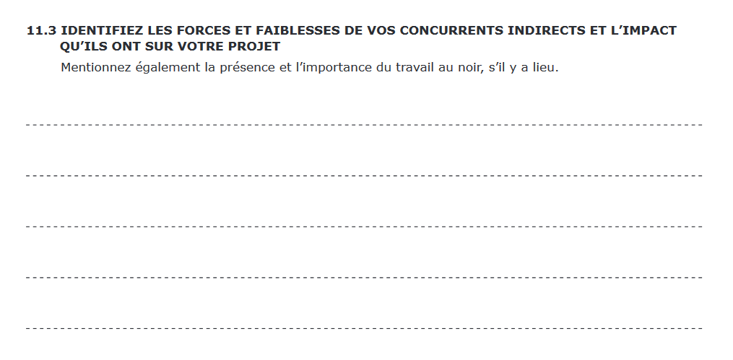

Slide 51
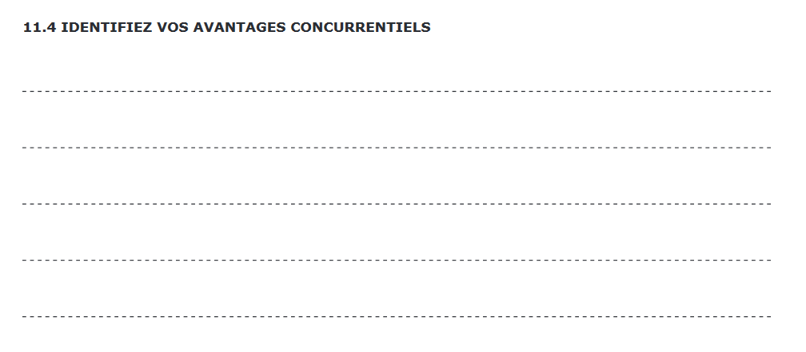

Slide 52
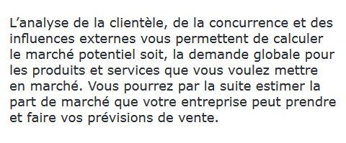
Potentiel de ventes du marché et de l’entreprise

Slide 53
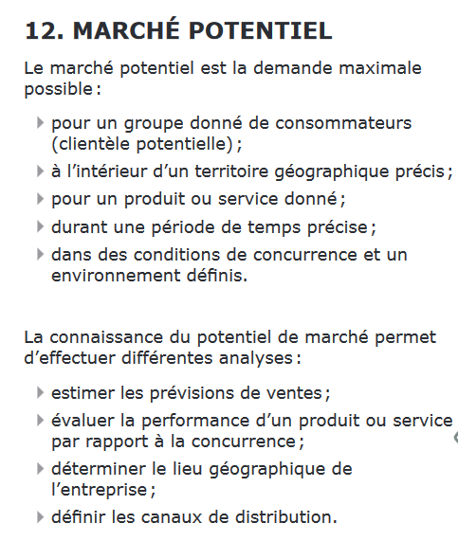

Slide 54
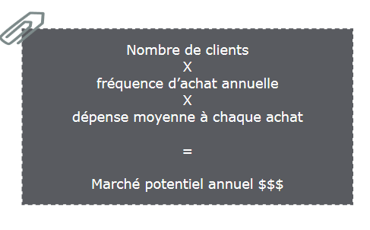

Slide 55
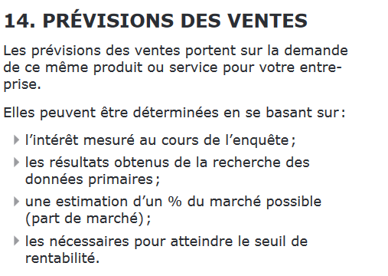

Slide 56
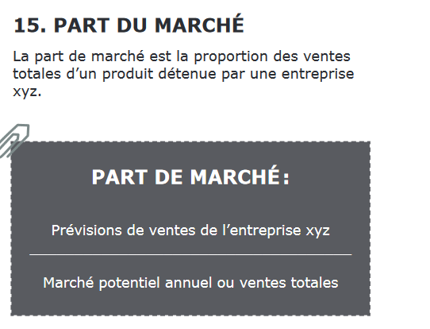

Slide 57
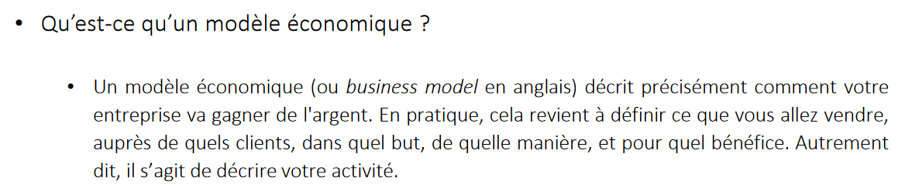
Pour résumer et aller plus loin…

Slide 58
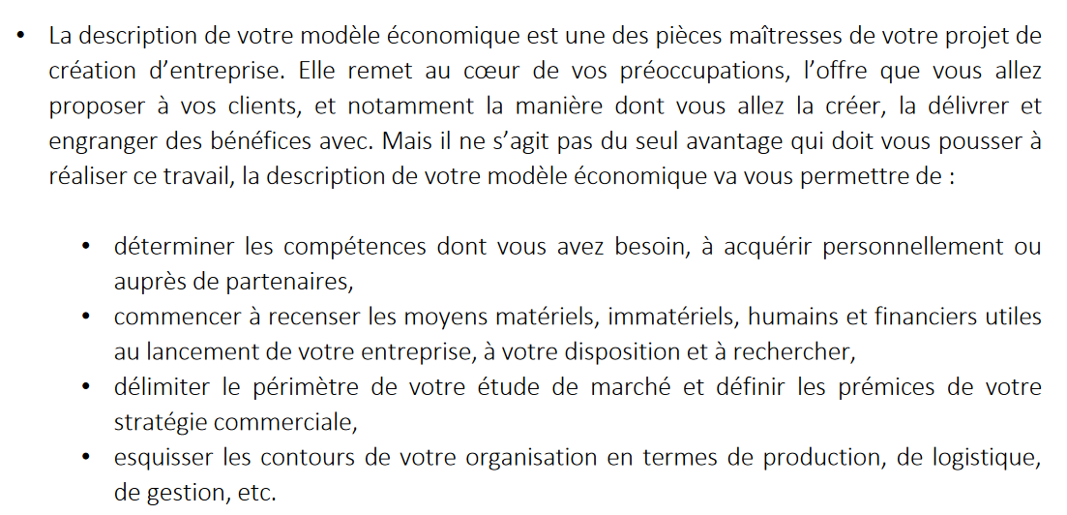

Slide 59
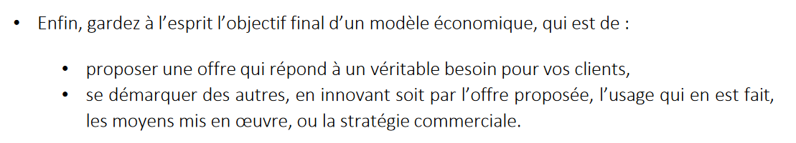

Slide 60
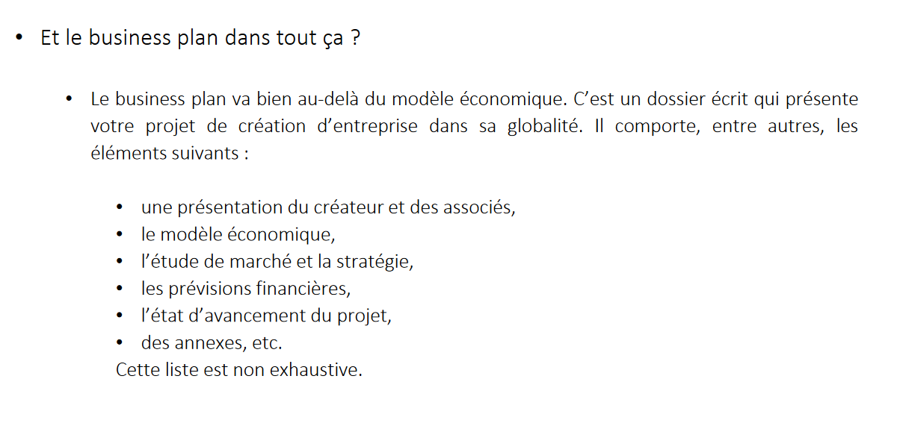

Slide 61
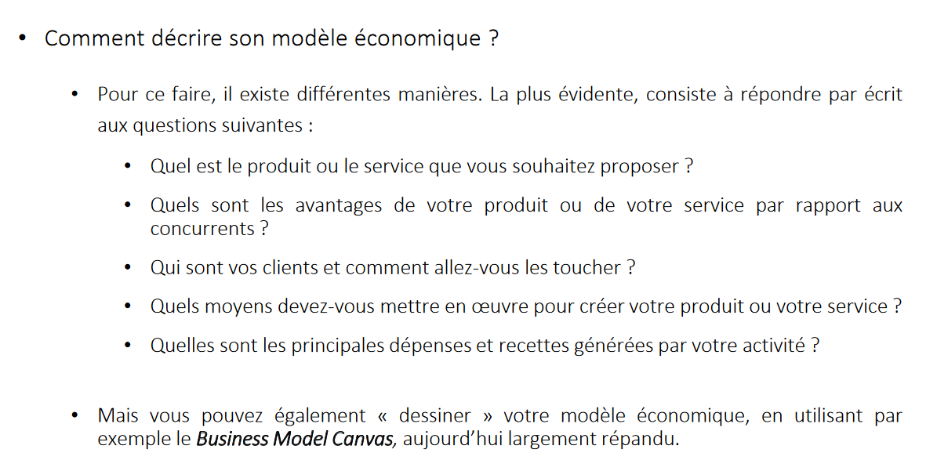

Slide 62
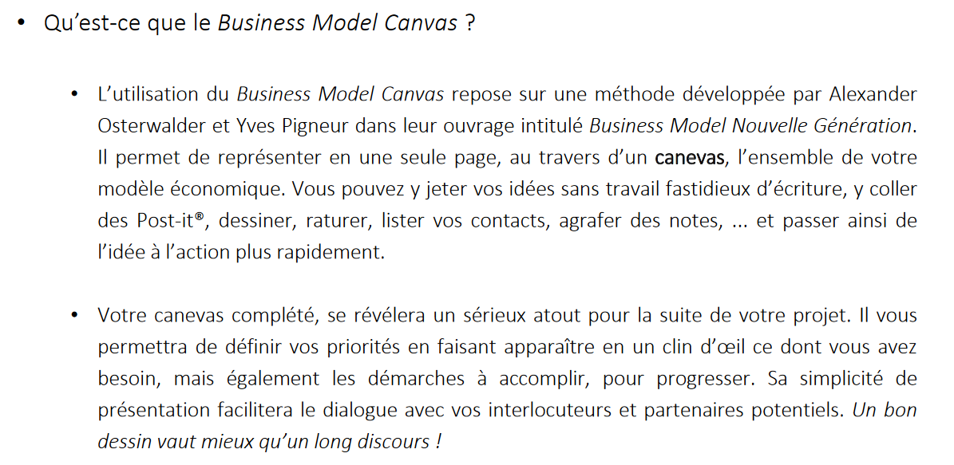

Slide 63
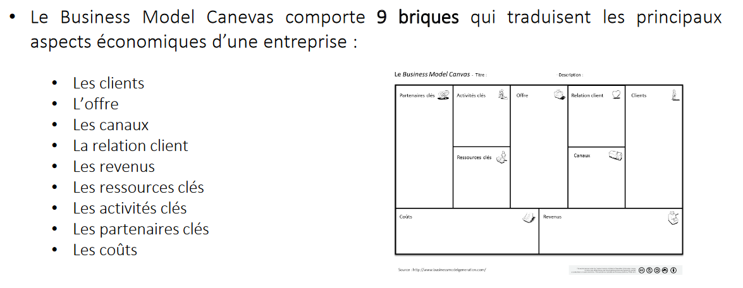

Slide 64
Distribution du business model canvas

Slide 65
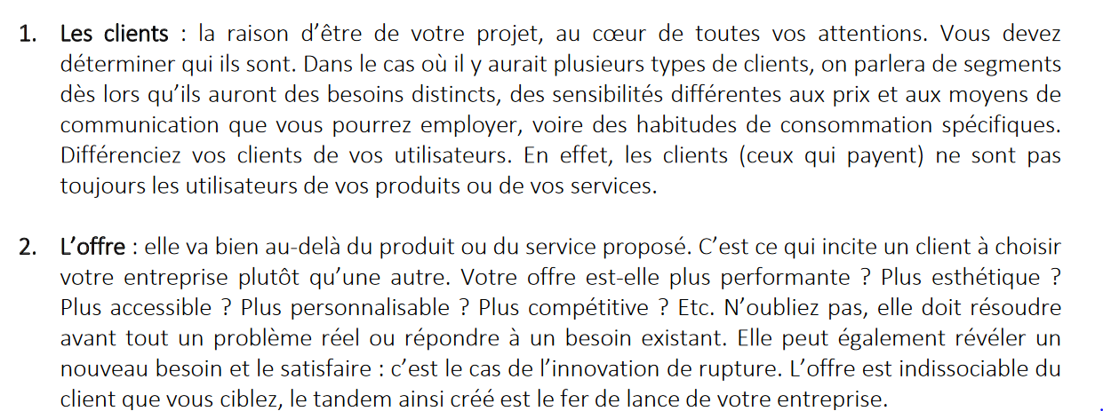

Slide 66
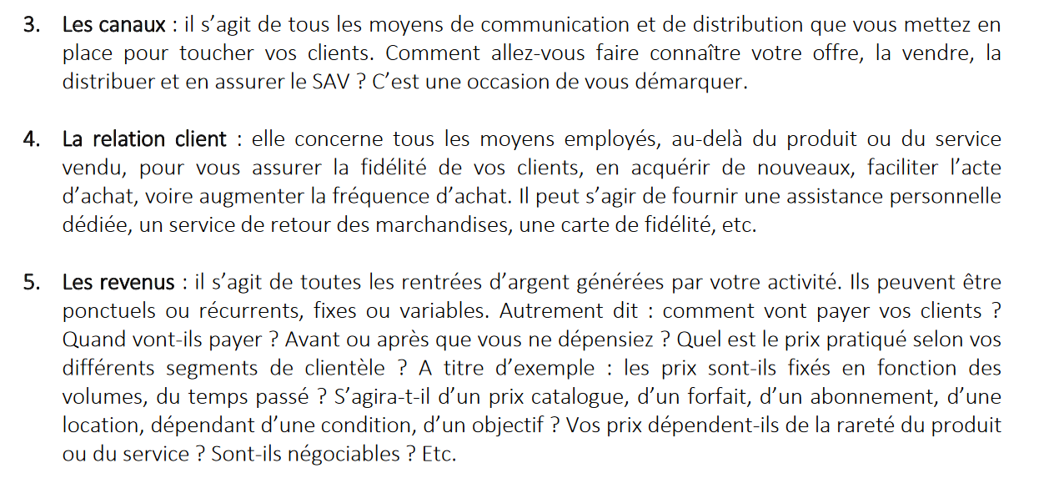

Slide 67


Slide 68


Slide 69


Slide 70
http://www.dessinemoiunsoulier.com/

Slide 71


Slide 72
Du business model au business plan
Il n'existe pas de modèle universel de business plan convenant à tous les projets, mais il doit comporter plusieurs éléments essentiels

Slide 73
Le business plan raconte une histoire. Sa construction suit généralement un raisonnement logique. On pourra par exemple démontrer étape par étape que:
• le produit ou le service proposé va être un grand succès car:
- il existe un besoin fort et non satisfait,
- la solution innovante envisagée répond à ce besoin beaucoup mieux que tout ce qui existe,
- le produit ou service proposé est très attractif et apporte aux clients des bénéfices qui justifient largement son prix;

Slide 74
• l'équipe est excellente, elle comporte des profils complémentaires qui rassemblent:
- toutes les compétences techniques, commerciales et financières nécessaires au projet,
- l'expérience et les contacts sur le marché visé et les technologies utilisées,
- la capacité à diriger une entreprise;

Slide 75
• l'entreprise aura une part de marché importante et durable, dans la mesure où :
- les concurrents avérés ou potentiels sont bien identifiés,
- l'entreprise bénéficie d'importants avantages concurrentiels (avance technologique, savoir-faire, brevets, contrats, partenariats...),
- les concurrents sont pénalisés par des barrières à l'entrée (délais et coûts de développement, brevets, exclusivités, compétences...);

Slide 76
• l'activité sera rapidement rentable et générera de gros bénéfices car:
- les clients potentiels sont très nombreux et le marché est en croissance rapide,
- l'entreprise sait leur vendre les produits ou services proposés,
- à relativement court terme le chiffre d'affaires généré sera important,
- les coûts sont compris et maîtrisés et laissent une marge confortable;

Slide 77
• et finalement, une belle "exit" à court/moyen terme est très probable et permettra aux investisseurs de réaliser une excellente opération.

Slide 78
1. Présentation de l'équipe
De nombreux investisseurs considèrent la présentation de l'équipe comme la partie la plus intéressante du business plan, le reste ayant souvent un goût de déjà-vu.
Le business plan doit donc présenter le porteur de projet et les personnes clés de l'entreprise, un bref résumé de leur CV en insistant sur les points qui sont pertinents pour le projet (formation, expérience, réseau, etc.) et le rôle concret de chacun dans l'équipe.
Le business plan doit démontrer que ces profils sont complémentaires, que l'équipe est solide et expérimentée, qu'elle fonctionne de façon efficace et qu'elle réunit l'ensemble des compétences nécessaires à la réussite de l'entreprise: managériale, technique ou scientifique, commerciale et financière. Éventuellement, on pourra indiquer si un ou plusieurs profils manquants sont recherchés.

Slide 79
Idéalement, le business plan doit montrer que cette équipe est la meilleure possible pour réaliser le projet et qu'elle possède des atouts uniques qui font défaut aux concurrents.
Conseil. La majorité des porteurs de projet débutent seuls, mais s'entourer rapidement d'une bonne équipe est critique pour la réussite du projet. Être seul est un sérieux handicap pour lever des fonds, puis pour exécuter son projet. Mais comment attirer des talents dans son équipe avant d'avoir obtenu des financements et de pouvoir les rémunérer ? Est-il possible d'attirer un profil de haut niveau, qui peut réellement augmenter les chances de réussite du projet et dont le nom facilitera l'obtention de financement?

Slide 80
Même avec un très beau projet, il n'est pas facile de convaincre une telle star de travailler gratuitement à temps plein pour une société inconnue, toute jeune, sans financement, sans clients et sans revenus.
Toutefois, il est bien plus facile de convaincre cette personne de consacrer un jour par mois au projet (pour donner quelques conseils ou contacts, relire un document, participer à une réunion) et en échange d'inclure son nom dans l'équipe, comme conseiller ou comme un des futurs dirigeants "ready to join" qui seront recrutés et rémunérés après la levée de fonds.

Slide 81
Ceci permet également de faire connaissance avec des associés potentiels et de les tester, avant de leur proposer des actions, des stock-options ou un contrat de travail. Par ailleurs, s'associer avec un autre entrepreneur ou fusionner son projet avec un projet concurrent peut augmenter considérablement les chances de succès et la rapidité d'exécution.

Slide 82
2. La solution innovante
Il est souvent plus convainquant de commencer par présenter le besoin auquel répond le produit ou service proposé, sans anticiper sur la solution, en décrivant bien la situation actuelle des clients visés, le problème auquel ils sont confrontés et ses conséquences, les coûts, les inconvénients, les difficultés, chiffres à l'appui... puis, après avoir convaincu de l'importance du besoin, de présenter la solution innovante proposée, en démontrant qu'elle résout parfaitement le problème.
Il pourra être utile de décrire les solutions alternatives et d'expliquer en quoi la solution proposée est innovante et supérieure, meilleure ou moins chère, de présenter ses avantages et inconvénients par rapport à l'offre existante. Vous convaincrez plus facilement des investisseurs si votre solution est perçue comme un "must have" que comme "nice to have".

Slide 83
Il peut être nécessaire d'expliquer pourquoi cette solution n'a pas encore été proposée, ce qui la rend maintenant possible et pourquoi c'est le bon moment pour la lancer sur le marché ("time to market"). En effet, de nombreux projets échouent parce qu'ils arrivent trop tôt ou trop tard, dans des marchés inexistants, trop petits ou au contraire trop matures et encombrés de concurrents.
On précisera également dans cette partie le stade de développement des produits (maquette, prototype, pilote, etc.) et le cas échéant les références clients, les partenaires, les récompenses reçues (awards). On pourra aussi présenter la stratégie de propriété intellectuelle (marques, brevets, demandes déposées ou prévues, licences).

Slide 84
3. Le modèle économique (business model)
"Where is the money ?" est une question cruciale pour la plupart des investisseurs et à laquelle le business plan doit répondre. Il doit expliquer de la façon la plus claire possible qui paie, combien et pour quoi.
Cette partie doit démontrer la capacité de l'entreprise à créer de la valeur par son activité, à générer un chiffre d'affaires important et une forte rentabilité. Les points suivants peuvent donc être développés :

Slide 85
• Les sources de revenus de l'entreprise : ventes de produits ou services, revenus publicitaires, licences de la technologie, etc.
• Les canaux de distribution : comment l'entreprise va-t-elle toucher les clients ciblés ? Quels sont les réseaux que l'entreprise va utiliser pour distribuer ses produits et services ? Le modèle est-il récurrent (par exemple, vente d'abonnements) ? Les clients sont-ils fidèles ?
• La politique de prix : prix de vente des produits ou services. Comment ont-ils été déterminés ? Quel est le positionnement du prix par rapport aux solutions concurrentes et alternatives ? Ces informations pourront provenir d'une étude de marché.
• La rentabilité financière : coût de revient, coûts de distribution, marge brute, délais de paiement à prévoir côté clients et côté fournisseurs.

Slide 86
4. Le marché ciblé
Idéalement, cette partie doit montrer que le marché visé est important et en forte croissance, que l'entreprise apporte une solution nouvelle à un besoin déjà existant. Elle présentera de façon très synthétique les principaux résultats de l'étude de marché :
• clients ciblés et segmentation du marché : zone géographique ciblée, différentes catégories de clients ciblées par l'entreprise à travers des offres et des stratégies adaptées (produits, tarifs, canaux de distribution, communication...) ;
• taille et évolution du marché : chiffres montrant l'importance et la croissance du marché issus de l'étude de marché et d'études externes (choisir des sources d'informations externes crédibles et récentes). Quelle taille pourra atteindre votre entreprise à terme ? 1 M€ de chiffre d'affaires, 10, 100, 1 milliard ;

Slide 87
• résultats d'enquêtes auprès de clients ou prospects, si possible connus, citations ;
• vision du marché : compréhension de l'environnement économique de l'entreprise et de son évolution, principaux acteurs, positionnement dans la chaîne de valeur ;
• si l'entreprise a déjà une activité, principaux indicateurs montrant un bon démarrage, par exemple le succès auprès des utilisateurs ("traction") ou les premiers revenus.

Slide 88
5. La concurrence
Il n'est pas indispensable de présenter tous les concurrents de façon exhaustive et détaillée mais il est bon de montrer que l'on a quelques concurrents et qu'on les connaît bien. Sans passer plus de temps à étudier les concurrents qu'à développer son propre projet, il est important de ne pas ignorer la concurrence et de se positionner par rapport à elle.

Slide 89
En effet, l'absence de concurrents sera interprétée par les investisseurs soit comme une méconnaissance du marché et un manque de réalisme, soit comme la preuve qu'il n'y a pas de marché pour le projet et pas d'argent à gagner. En l'absence de concurrents directs, on pourra présenter des concurrents indirects offrant des solutions alternatives. Il est utile aussi de considérer les concurrents potentiels qui ne sont pas encore sur ce marché mais menacent d'y entrer. Une question fréquente des investisseurs est WWGD ("What Will Google Do ?"). Mieux vaut être prêt à y répondre.

Slide 90
Le business plan doit expliquer le positionnement de l'entreprise par rapport à ses concurrents et mettre en valeur les avantages concurrentiels objectifs qui assureront son succès et sa pérennité, par exemple un produit plus performant, des prix inférieurs, un marché plus large, une meilleure rentabilité, un savoir-faire unique, une importante avance technologique ou commerciale, etc. Il est bon d'avoir une caractéristique unique et différenciante (Unique Selling Proposition ou USP).

Slide 91
Une autre question à traiter ici est celle des barrières à l'entrée qui rendront très difficile à de nouveaux entrants d'attaquer ce marché, voire de copier l'entreprise (propriété intellectuelle, brevets incontournables, licences ou partenariats exclusifs, difficultés techniques, obstacles réglementaires, etc.).

Slide 92
6. Le plan d'action
Le business plan doit décrire dans les grandes lignes, la route jusqu'au succès, la stratégie de l'entreprise et les principaux facteurs de succès identifiés. Il peut couvrir par exemple les trois prochaines années, en détaillant davantage la première année. Il présente les principales actions prévues par l'entreprise, notamment toutes celles qui vont générer des revenus ou des coûts. Ce travail pose donc les bases des prévisions financières qui vont suivre. Le plus important est de montrer que l'entreprise parviendra à vendre ses produits/services et à développer son chiffre d'affaires (bonne connaissance des clients ciblés et du processus de vente, contrats existants ou lettres d'intention, recrutement de vendeurs expérimentés, partenariats de distribution, etc.).

Slide 93
On pourra décrire par exemple :
• l'organisation prévue et les grands processus de l'entreprise avec leurs indicateurs clés de performance (Key Performance Indicators ou KPIs), leurs objectifs chiffrés à atteindre et les dates prévues pour les grands jalons ("milestones"). Par exemple, pour un réseau social, on devrait indiquer comment les membres seront recrutés et quand l'entreprise atteindra 1 million de membres ;
• le plan de Recherche et Développement (R & D) : axes de R & D, planning de développement des produits, versions prévues, investissements et moyens nécessaires ;
• la production : sites de production, recours à la sous-traitance, coûts de production des produits ou services, investissements matériels et humains nécessaires ;
• le plan de marketing et communication : budget de communication, objectifs, cibles, messages, supports, budget marketing, campagnes prévues, méthode de mesure et performances prévues (par exemple coût d'acquisition, taux de conversion, etc.) ;

Slide 94
• le plan d'action commercial : objectifs commerciaux, organisation et animation des équipes de vente, processus de vente ;
• la gestion des ressources humaines : organisation, locaux, postes clés, plan de recrutement, politique de rémunération (salaires prévus, partie variable...), ressources externes (sous-traitants, consultants, avocats) ;
• le plan de développement international : pays visés, implantations à l'étranger, partenariats locaux, croissance externe, etc.

Slide 95
7. Les prévisions financières
Le business plan doit démontrer la rentabilité financière de l'entreprise à terme. Il fournit habituellement des prévisions annuelles sur trois à cinq ans, jusqu'à dix ans pour les sociétés de biotechnologie, ou jusqu'au prochain grand jalon. Il présente des chiffres issus d'une simulation réalisée à l'aide d'un tableur ou d'un outil spécialisé, ces chiffres sont arrondis ou affichés en milliers ou millions pour une meilleure lisibilité.

Slide 96
Les prévisions financières devraient comporter au moins les éléments suivants :
• estimation des revenus : en cohérence avec le modèle de revenus décrit précédemment, à partir d'hypothèses prudentes, détaillées et justifiées ;
• estimation des charges : en cohérence avec le plan d'action décrit précédemment ;
• évolution de la marge : quand le point mort ("break even") sera-t-il atteint ? Combien de clients, de ventes ou quel chiffre d'affaires mensuel sera nécessaire ;
• compte de résultat prévisionnel ;
• bilan prévisionnel ;
• plan de financement : besoins financiers et sources de financement prévues, capitaux propres, autofinancement, aides... ;
• plan de trésorerie (pour la première année, mensuel).

Slide 97
8. L'opportunité d'investissement
Le business plan se termine généralement par cette partie, qui indique le montant des fonds recherchés et comment ils seront utilisés. Il est bon de donner une idée de quand et comment les investisseurs gagneront de l'argent.
On pourra préciser par exemple :
• le nom et la forme juridique de la société, ses dirigeants, sa date de création, la date de lancement des produits/services ;
• les actionnaires actuels et la répartition du capital ("Cap table"), les rôles et degrés d'implication dans le projet de chacun, la présence au capital ou au board de business angels ou technology angels, (experts techniques, conseillers scientifiques) connus apportera beaucoupde crédibilité au projet ;
• l'organisation de l'entreprise et sa gouvernance, fréquence du "board meeting", moyen de reporting, etc. ;
• le potentiel du projet, les risques identifiés à surveiller, les raisons pour lesquelles l'équipe va réussir ;
• les capitaux nécessaires pour mener à bien le projet, le montant recherché, l'utilisation des fonds ;
• la valorisation proposée de l'entreprise et les arguments qui justifient cette valorisation;
• les scénarios de sortie envisagés, les acquéreurs potentiels, les gains prévus pour les investisseurs.

Slide 98
9. Préparer un executive summary
Ce document est une synthèse du business plan de seulement quelques pages. Comme un CV, il n'est pas forcément exhaustif, il doit surtout donner envie d'en savoir plus et il peut être utilisé pour obtenir un rendez-vous.
Un executive summary est parfois placé au début du business plan pour permettre au lecteur de se faire une première idée très rapidement. Il peut aussi être utilisé seul, à la place du business plan, pour éviter de fournir des informations trop détaillées, confidentielles ou périmées. Il sera probablement réutilisé un grand nombre de fois pour remplir différents dossiers (aides, concours, etc.).

Slide 99
Ce document doit présenter le projet de façon concise et séduisante en quelques paragraphes, par exemple :
• le projet : son nom, le secteur d'activité concerné, ses fondateurs, son contexte, la vision ou l'ambition du projet ;
• l'offre : le concept, les produits ou services proposés, leurs fonctionnalités, leur caractère innovant, leur positionnement/mission de l'entreprise ;
• le marché : les acheteurs potentiels, les avantages concurrentiels, la valeur ajoutée perçue ;
• le business model : les canaux de distribution, le prix de vente prévu ;
• les objectifs : les résultats prévus qui caractériseront le succès ;
• la stratégie : les facteurs clés de succès, les orientations stratégiques, les plans de recrutement, de développement, de marketing ;
• l'opportunité d'investissement: les besoins financiers, le montant recherché.

Slide 100
Quelques rappels financiers
1. Fonds de roulement
c'est un indicateur de la structure financière de l'entreprise qui mesure la différence entre les capitaux permanents (fonds propres et endettement) et l'actif immobilisé. Un conseil : avoir un fonds de roulement qui représente 10 % voire 15 % du chiffre d'affaires prévisionnel est une sécurité.

Slide 101
Attention à ne pas confondre " fonds de roulement " et " besoin en fonds de roulement ". Le fonds de roulement est lié au bilan. Le besoin en fonds de roulement est lié au financement à court terme de l'entreprise = stocks + crédits clients - dettes fournisseurs.

Slide 102
Le besoin en fonds de roulement, ou BFR, indique le montant des sommes nécessaires au bon fonctionnement de l'activité. A l'aide d'un exemple, voici comment faire votre calcul.
De quoi s'agit-il ? Avant de commencer à vendre ses produits et à encaisser de l'argent, l'entreprise doit d'abord engager des dépenses pour les fabriquer : achat de machines, de matières premières, main d'oeuvre... Le besoin en fonds de roulement, ou BFR, indique le montant des sommes nécessaires au bon fonctionnement de l'activité, le temps que les créances client commencent à rentrer en caisse.

Slide 103
Comment le calculer ? Pour déterminer son BFR, il faut calculer en amont la valeur de ses stocks (matières premières, produits en cours de fabrication, produits finis), y ajouter le montant des créances clients et retrancher à ce total le montant des crédits dont on dispose auprès de ses fournisseurs.

Slide 104
Le solde détermine le montant d'argent nécessaire pour faire tourner l'activité.
La formule de calcul est la suivante : BFR = stocks + créances clients - dettes fournisseurs.
Les points à surveiller. Mieux vaut travailler sur une hypothèse haute que basse, en chiffrant ces éléments de calcul à leur niveau maximum, afin de se préserver une marge de manoeuvre. En particulier si l'activité est saisonnière

Slide 105


Slide 106
Le calcul du BFR se fera de la manière suivante
1/ Stocks de matières premières : 200 000 € x 1,5 / 12 mois = 25 000€
2/ Stocks produits finis : 500 000 € x 8 / 365 jours = 10 960€
3/ Créances clients :
40 % x 30 jours = 12 jours
60 % x 60 jours = 36 jours
Soit au total : 48 jours de CA TTC (les factures sont libellées TTC)
600 000 € x 48 / 365 jours = 78 900 €
4/ Crédit fournisseur :
30 % à 60 jours = 18 jours
70 % à 30 jours = 21 jours
Soit 39 jours d'achats TTC
240 000€ x 39 / 365 jours = 25 640 €.
>> BFR = (25 000 + 10 960+ 78 900) - 25 640 = 89 220 €

Slide 107
2. Trésorerie
C'est le bas de laine de l'entreprise ! Elle représente l'argent dont vous disposez à un moment donné pour faire face à vos engagements. Il est recommandé au créateur de faire un plan de trésorerie prévisionnel mensuel sur douze mois. L'idéal étant d'avoir toujours de la trésorerie.
Un " truc " de professionnel pour faire un plan de trésorerie : repousser d'un mois chaque rentrée d'argent, garder à bonne date chaque paiement des charges. Le besoin de trésorerie est la différence entre le fonds de roulement et le besoin en fonds de roulement

Slide 108
Point mort
C'est le niveau de chiffre d'affaires à partir duquel votre entreprise gagnera de l'argent. Calculez précisément à quel moment vous pensez l'atteindre pour informer et rassurer vos financiers.

